Slide 1
Seminář pro žadatele
3. výzva Kybernetická bezpečnost – SC 1.1 (MRR)
4. výzva Kybernetická bezpečnost – SC 1.1 (PR)
5. výzva Kybernetická bezpečnost – SC 1.1 (ČR)
Řídicí orgán IROP

Slide 2
Program
9:30 – 10:00 | Prezence účastníků
10:15 – 10:15 | Zahájení, představení IROP a rozdílů mezi IROP 2014+ a IROP 2021+
10:15 – 11:15 | Představení 3. výzva IROP - Kybernetická bezpečnost - SC 1.1 (MRR), 4. výzva IROP - Kybernetická bezpečnost - SC 1.1 (PR), 5. výzva IROP - Kybernetická bezpečnost - SC 1.1 (ČR) (zástupce ŘO IROP)
11:15 – 12:00 | Systém hodnocení projektů a další administrace projektů, dotazy (zástupce Centra pro regionální rozvoj)
12:00 – 12:45 | Přestávka
12:00 – 12:45 | Postup pro podání žádosti o podporu v MS2021+, dotazy (zástupce Centra pro regionální rozvoj)
12:45 – 13:15 | Výběrová a zadávací řízení, dotazy (zástupce Centra pro regionální rozvoj)
13:15 | Závěr

Slide 3
Zahájení, představení IROP a rozdílů mezi IROP 2014+ a IROP 2021+
PhDr. Aleš Pekárek, ŘO IROP

Slide 4
IROP 2021-2027
Financování: Evropský fond pro regionální rozvoj
Kofinancování: podle kategorií regionů 70 % nebo 85 % z EFRR (v Praze 40 %) a státní rozpočet podle Pravidel spolufinancování 0 - 30 %
Projekty realizované prostřednictvím CLLD: 80 % nebo 95 % z EFRR

Slide 5
Role MMR a Centra
Ministerstvo pro místní rozvoj České republiky = Řídicí orgán IROP (ŘO IROP)
řízení programu
příprava výzev a pravidel pro žadatele a příjemce
poskytovatel dotace
Centrum pro regionální rozvoj České republiky (Centrum) = Zprostředkující subjekt IROP
Konzultační servis, konzultace
příjem a hodnocení žádostí o podporu
administrace změn, kontroly projektů, kontroly žádostí o platbu

Slide 6
Pravidla pro žadatele a příjemce
  Obecná pravidla
  závazná pro všechny specifické cíle a typy příjemců
  http://www.irop.mmr.cz/cs/
  Specifická pravidla
  společná pro každou dvojvýzvu / trojvýzvu
  http://www.irop.mmr.cz/cs/
  podporované aktivity, způsobilé výdaje, hodnoticí kritéria, povinné přílohy

Slide 7
Změny v IROP 2021-2027
Konzultační servis Centra - zřízen Konzultační servis Centra, ve kterém probíhá komunikace mezi žadateli a Centrem k projektům před předložením žádosti o podporu
Výzvy - všechny výzvy v IROP jsou průběžné
Integrované nástroje - žadatel předkládá žádost přímo do výzvy ŘO pro ITI/CLLD
Hodnocení v integrovaných výzvách - žádosti o podporu se budou hodnotit pouze na Centru
MS2021+ - Postup pro podání žádosti o podporu v MS2021+ a Příručka pro práci v MS2021+ jsou na dokumenty IROP 2021-2027
Registrace uživatele v MS2021+ - nově přes Národní identitní autoritu
Kategorie regionů - nově tři kategorie regionů s max. mírou spolufinancování z EU pro méně rozvinuté regiony 85 %, pro přechodové regiony – 70 %, pro rozvinutější regiony – 40 %
.

Slide 8
Změny v IROP 2021-2027
Zjednodušené metody vykazování - v některých výzvách budou zavedeny Zjednodušené metody vykazování - paušální sazba ve výši 7 %
Poskytnuté údaje veřejné správě - nepožadujeme předložení již jednou veřejné správě poskytnutých údajů, např. výpis z Obchodního rejstříku / z katastru nemovitostí
eCBA a sledování příjmů v projektu - zrušena povinnost předkládat eCBA a sledovat příjmy
Nevyčerpané prostředky - mezi sledovanými obdobími se přesouvají automaticky, příjemce nemusí o převod žádat prostřednictvím žádosti o změnu
Lhůty pro splnění - zpravidla jsou navázány na datum doručení dokumentu či depeše
Kontrola formálních náležitostí a přijatelnosti - v případě potřeby po dvou výzvách k doplnění žádosti vyzýváno ještě k opravě zjevných formálních chyb
Více na https://irop.mmr.cz/cs/irop-2021-2027/zmeny-v-irop-2021-2027

Slide 9
IROP 2021-2027: priority
Číslo priority | Název priority
Priorita 1 | Zlepšení výkonu veřejné správy
Priorita 2 | Zelená infrastruktura měst a obcí a ochrana obyvatelstva
Priorita 3 | Rozvoj dopravní infrastruktury
Priorita 4 | Zlepšení kvality a dostupnosti sociálních a zdravotních služeb, vzdělávací infrastruktury a rozvoj kulturního dědictví
Priorita 5 | Komunitně vedený místní rozvoj
Priorita 6 | Rozvoj městské mobility

Slide 10
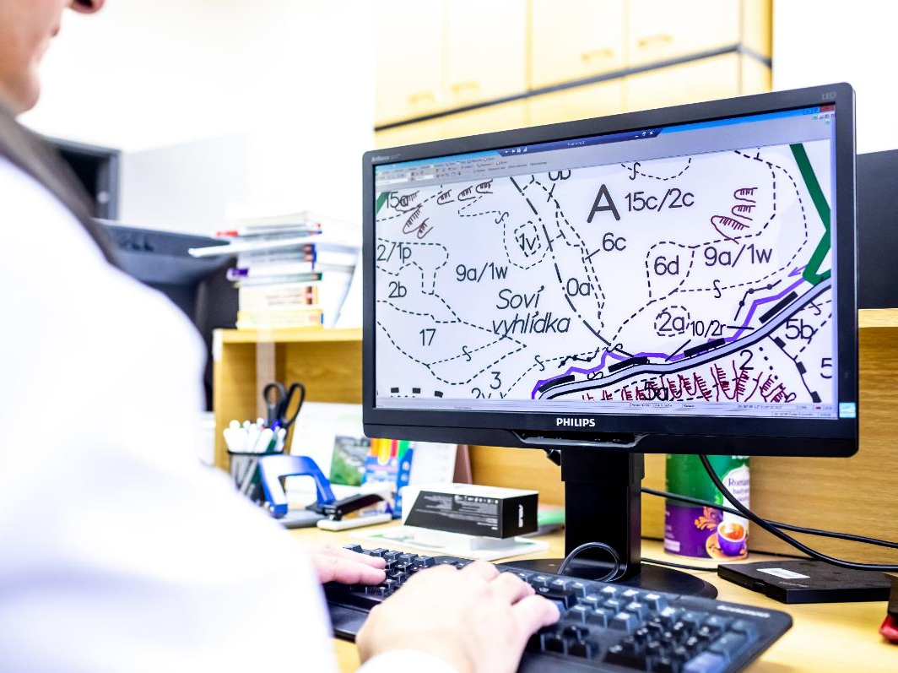
IROP 2021-2027: specifický cíl 1.1
Využívání přínosů digitalizace pro občany, podniky, výzkumné organizace a veřejné orgány 12,4 mld. Kč z EFRR
Kybernetická bezpečnost – 3,6 mld. Kč (EFRR) | 30 %
eGovernment – 6,4 mld. Kč (EFRR) | 50 %
eHealth - 2,4 mld. Kč (EFRR) | 20 %

Slide 11
Další výzvy v SC 1.1 IROP
2022
eGovernment (MRR, PR, ČR)
eGovernment a Kybernetická bezpečnost (pro hl. m. Prahu, ITI)
Rozvoj neveřejné síťové infrastruktury veřejné správy (MRR, PR, ČR)
2023
eHealth (MRR, PR, ČR)
Standardizace územních plánů (MRR, PR)
Kybernetická bezpečnost (NÚKIB)

Slide 12
Představení
3. výzva IROP - Kybernetická bezpečnost - SC 1.1 (MRR),
4. výzva IROP - Kybernetická bezpečnost - SC 1.1 (PR) a
5. výzva IROP - Kybernetická bezpečnost - SC 1.1 (ČR),
Ing. Jan Mazanik, ŘO IROP

Slide 13
Parametry výzev
VÝZVA | Č. 3 | Č.4 | Č. 5
TYP REGIONU | MRR – území Karlovarského, Ústeckého, Libereckého, Královéhradeckého, Pardubického, Olomouckého, Moravskoslezského, Zlínského kraje | PR – území Středočeského kraje, Jihočeského kraje, Plzeňského kraje, Kraje Vysočina, Jihomoravského kraje | ČR – území celé ČR
ALOKACE (EFRR) | 602 mil. Kč | 1 717 mil. Kč | 1 056 mil. Kč
MIN / MAX VÝŠE CZV | 1 mil. Kč / 50 mil. Kč | 1 mil. Kč / 50 mil. Kč | 1 mil. Kč / 300 mil. Kč
ZAMĚŘENÍ | regionální projekty | regionální projekty | celorepublikové projekty (celoplošný dopad)
Není omezen počet žádostí podaných jedním žadatelem

Slide 14
Parametry výzev
VÝZVA | Č. 3 a 4 | Č. 5
OPRÁVNĚNÍ ŽADATELÉ | OSS; PO OSS; státní organizace; kraje; obce; organizace zřizované nebo zakládané kraji / obcemi; státní podniky; NNO zakládané zde uvedenými typy oprávněných žadatelů; subjekty poskytující veřejnou službu v oblasti zdravotní péče podle zákona č. 372/2011 Sb., o zdravotních službách a podmínkách jejich poskytování (zákon o zdravotních službách), ve znění pozdějších předpisů | organizační složky státu; příspěvkové organizace organizačních složek státu; státní organizace; státní podniky;

Slide 15
Parametry výzev
VÝZVA | Č. 3 a 4 | Č. 5
Časová způsobilost výdajů | 1. 1. 2021 – 2. 12. 2025 | 1. 1. 2021 – 1. 12. 2026

Slide 16
Struktura financování
Výzva č. 3 (MRR): 85 % EFRR | 0 – 15 % SR | 0 – 15 % vlastní zdroje
Výzva č. 4 (PR): 70 % EFRR | 0 – 30 % SR | 0 – 15 % vlastní zdroje
Výzva č. 5 (ČR): 66,0115 % EFRR | 0 – 33,9885 % SR | 0 – 33,9885 % vlastní zdroje

Slide 17
Podporované aktivity
Kybernetická bezpečnost
zabezpečení:
kritické informační infrastruktury (KII)
významných informačních systémů (VIS)
informačních systémů základních služeb (ISZS)
informačních systémů (IS)
komunikačních systémů (KS)
podle § 5 odst. 3 zákona č. 181/2014 Sb., o kybernetické bezpečnosti a o změně souvisejících zákonů (ZKB)

Slide 18
Podporované aktivity
Podporována jsou technická bezpečnostní opatření:
a) fyzická bezpečnost,
b) nástroj pro ochranu integrity komunikačních sítí
c) nástroj pro ověřování identity uživatelů,
...
podle hlavy II, vyhlášky č. 82/2018 Sb., o bezpečnostních opatřeních, kybernetických bezpečnostních incidentech, reaktivních opatřeních, náležitostech podání v oblasti kybernetické bezpečnosti a likvidaci dat (vyhláška o kybernetické bezpečnosti) – žadatel vyplňuje Kontrolní list (povinná příloha č. 17).

Slide 19
Přímé výdaje
pořízení drobného hmotného majetku – HW;
pořízení drobného nehmotného majetku – SW;
pořízení dlouhodobého hmotného majetku – HW;
pořízení dlouhodobého nehmotného majetku – SW;
cloudová řešení (do doby ukončení realizace projektu);
penetrační testy související s pořízeným technickým opatřením;
výdaje na koncová zařízení nezbytná pro realizaci technických opatření;

Slide 20
Přímé výdaje
výdaje na stavební úpravy a stavební práce na realizaci bezpečnostních technických opatření, zejména opatření fyzické bezpečnosti nebo omezení přístupu k zařízením průmyslových řídicích systémů;
DPH

Slide 21
Nepřímé výdaje
Dokumentace žádosti o podporu – příprava žádosti, SP, právní služby, znalecké posudky, zakázky
Projektová dokumentace a dokumentace pro realizaci projektu – a technický dozor, BOZP
Administrativní kapacity a řízení projektu – externí služby, žádosti o platbu, jízdné v ČR
Poplatky - pojištění majetku pořízeného z dotace
Režijní, provozní a jiné náklady – nájemné, energie, kancelářské potřeby
Publicita projektu
Ostatní náklady související s projektem a nespadající pod přímé výdaje nebo do nezpůsobilých výdajů

Slide 22
Finanční limity
Na jednotlivá technická opatření jsou v projektu uplatňovány finanční limity:
projekt realizující 1 technické opatření: 1–20 mil. Kč celkových způsobilých výdajů,
projekt realizující 2 technická opatření: 1–26 mil. Kč celkových způsobilých výdajů,
projekt realizující 3 technická opatření: 1–32 mil. Kč celkových způsobilých výdajů,
projekt realizující 4 technická opatření: 1–38 mil. Kč celkových způsobilých výdajů.
Maximální počet technických opatření je 12 (písm. a až l, odst. 3, § 5 zákona č. 181/2021 Sb., o kybernetické bezpečnosti.
Od dvou technických opatření je nárůst celkových způsobilých výdajů vždy o 6 mil. Kč, až do výše maximálních celkových způsobilých výdajů projektu.

Slide 23
Finanční limity
Celkový finanční limit na jednotlivá technická opatření je žadatel oprávněn navýšit jednorázově o 30 mil. Kč, pokud je součástí projektu zabezpečení jednoho nebo více ISZS.
Celkový finanční limit na jednotlivá technická opatření je žadatel oprávněn navýšit jednorázově o 10 mil. Kč, pokud je součástí projektu zabezpečení jednoho nebo více VIS.
Celkový finanční limit na jednotlivá technická opatření je žadatel oprávněn navýšit jednorázově o 30 mil. Kč, pokud je součástí projektu zabezpečení jedné nebo více KII.
Navýšení celkového finančního limitu na jednotlivá technická opatření v případě společného výskytu KII a/nebo VIS a/nebo ISZS je možné kumulovat.
Vždy platí minimální / maximální limit na projekt: 1 až 50 / 300 mil. Kč

Slide 24
Povinné přílohy
Plná moc
Zadávací a výběrová řízení
Doklady k právní subjektivitě žadatele
Studie proveditelnosti (vzor příloha č. 2 Pravidel)
Doklad o prokázání právních vztahů k nemovitému majetku, který je předmětem projektu
Doklad prokazující povolení umístění stavby v území dle stavebního zákona
Doklad prokazující povolení k realizaci stavebního záměru dle stavebního zákona
Znalecký posudek
Projektová dokumentace stavby

Slide 25

Povinné přílohy
Rozpočet stavebních prací
Povinné přílohy prokazující vyhodnocení žadatele o podporu z pohledu podniku v obtížích
Podklady pro stanovení kategorií intervencí a kontrolu limitů
Smlouva o zřízení bankovního účtu
Souhlasné stanovisko odboru Hlavního architekta eGovernmentu
Čestné prohlášení žadatele k souhlasnému stanovisku odboru Hlavního architekta eGovernmentu
Čestné prohlášení žadatele k žádosti o souhlasné stanovisko odboru Hlavního architekta eGovernmentu

Slide 26
Povinné přílohy
Kontrolní list
Pověřovací akt
Doklad o stanovení kritické informační infrastruktury, významného informačního systému nebo informačního systému základních služeb
Stanovení hodnoty indikátoru 304 002
Výpis z Evidence skutečných majitelů

Slide 27
Indikátory
304 002 - Nové nebo modernizované prvky k zajištění standardů kybernetické bezpečnosti
Povinný k výběru a naplnění pro všechny žádosti o podporu
Prvkem je technické opatření podle § 5, odst. 3 ZKB

Slide 28
Indikátory - výpočet
Každý prvek bude do hodnoty indikátoru započítán takto:
a) V případě VIS/ISZS/IS/KS bude každý prvek započítán pro každý systém zvlášť.
b) V případě KII bude prvek započítán pouze jednou pro každou infrastrukturu, bez ohledu na to, kolik jednotlivých systémů obsahuje.
Pokud bude technické opatření sdíleno více KII/VIS/ISZS/IS/KS, bude započítán tolikrát, kolika KII/VIS/ISZS/IS/KS bude sdílen.

Slide 29
Udržitelnost
Příjemce podpory je povinen po celou dobu udržitelnosti mít zavedena organizační opatření definovaná § 5 odst. 2 zákona o kybernetické bezpečnosti.
Příjemce ve ZoU uvádí rozsah a popis zavedených organizačních opatření včetně jejich podložení dokumenty dokladujícími jejich plnění a zajištění personálních kapacit, jako např. přehled směrnic pro používání a správu výpočetní techniky v organizaci včetně smluv o zajištění organizačních opatřeních, případně doložení pracovní náplně odpovědné osoby.

Slide 30
DĚKUJEME ZA POZORNOST
Řídicí orgán IROP

